Slide 1
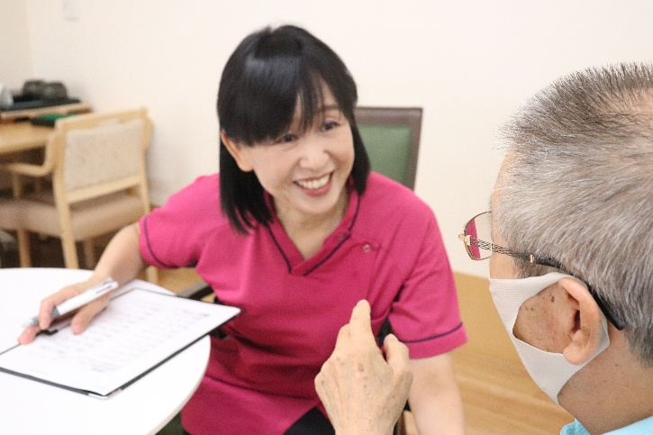
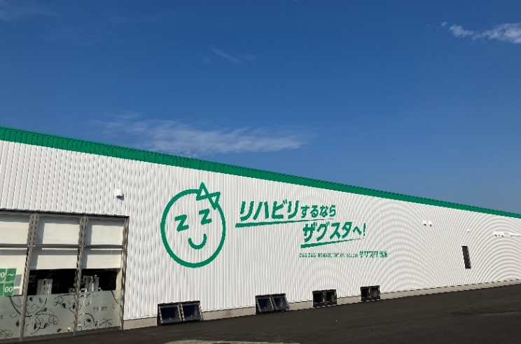
株式会社ザグザグ 介護事業部
事業所名を記入してください。
ミニ面接会
予約優先です
日時：4月7日 10:00～12:00
場所：ハローワーク岡山1階 個別ブース
募集職種：介護職／看護職
事業内容：介護事業
求人番号：①33010-05190161（ザグスタ野田／看護職）
②33010-04818161 （ザグスタ北方／介護職）
③33010-04798661（ザグスタ平島／介護職）
所 在 地 ：岡山市中区清水369-2
勤 務 地 ：岡山市北区野田、岡山市北区北方、岡山市東区東平島
対 象 者 ：６５歳までの方
持 参 物 ：面接をご希望の方は、ハローワーク紹介状を履歴書等をご持参くださ
い。説明会のみの方は不要です。
※ 求人条件等の詳細は求人票でご確認ください。求人票はハローワーク内の求人公開端末やハローワーク
インターネットサービスで確認できます。
※ 参加申込および求人内容についてのお問い合わせはハローワーク岡山へご連絡ください。
※ 会場へは開始時刻までにお越しください。参加をキャンセルする場合には必ず事前にご連絡ください。
【注意】
必ず求人票と同じ内容になるように記載してください。
①募集職種→「職種」欄
②事業内容→「事業内容」欄
③求人番号→「求人番号」欄
④所在地→「所在地」欄
⑤勤務地→「就業場所」欄
⑥対象者→「年齢」欄
※求人票で年齢制限があれば記載してください。
※当日、発熱や風邪の症状のある方は、参加をお控えください。
フリースペースです。
貴社のPRに利用ください。
ザグザグで使える！社員割引あり♪
ご利用者の介助量少な目！未経験の方も大歓迎です♪
【お申し込み・お問合せ先】ハローワーク岡山
担当：人材サービスコーナー ℡（086）241-3701

